Slide 1
CONFERENZA ORGANIZZATIVA
TORINO, 2/3 FEBBRAIO 2024

Slide 2
LOCAZIONI BREVI
Riferimento normativo: art. 4 del D.L. n. 50 convertito dalla legge n. 96 del 21/6/2017 Contratti di locazione per finalità abitative e turistiche:
Durata non superiore a 30 giorni
Stipulati dal 1° giugno 2017
Categoria di immobili da A1 ad A11 (esclusi A10) comprese cantine e box
Stipulati tra persone fisiche al di fuori dell’esercizio di attività d’impresa
Compresi quelli che prevedono la prestazione dei servizi di: - fornitura di biancheria - pulizia dei locali - utenze, wifi, aria condizionata

Slide 3
LOCAZIONI BREVI - Esclusioni
Sono escluse dalla disciplina delle locazioni brevi
I contratti stipulati ad uso foresteria dei dipendenti quelle che rientrano nell’esercizio di attività d’impresa
nel caso di attività commerciale non esercitata abitualmente (redditi occasionali di cui all’art. 67, comma 1, lett. i) del TUIR.

Slide 4
LOCAZIONI BREVI
Possono essere stipulati da persone fisiche al di fuori dell’esercizio di attività d’impresa:
In modo diretto
Soggetti che esercitano attività di intermediazione immobiliare
Soggetti che gesticono portali telematici

Slide 5
LOCAZIONI BREVI servizi non accessori
Il contratto non rientra nella disciplina delle locazioni brevi, se il locatore insieme alla messa a disposizione dell’immobile fornisce anche servizi che non sono strettamente connessi con la finalità residenziale dell’abitazione, quali, ad esempio, la fornitura della colazione, la somministrazione di pasti, la messa a disposizione di auto a noleggio o di guide turistiche o di interpreti.

Slide 6
LOCAZIONI TURISTICHE
RIFERIMENTO NORMATIVO art. 1, c. 1, lett. c), L.431/98
DURATA DEL CONTRATTO: Libera
Opzione cedolare secca

Slide 7
LOCAZIONI BREVI – regime imprenditoriale
Dal 2021 l’attività di locazione breve si intende nell’esercizio di attività d’impresa se sono destinati alla locazione breve più di 4 appartamenti (Legge n. 178/2020 art. 1 comma 595)
La disposizione è valida anche quando i contratti sono stipulati mediante l’intervento di intermediari immobiliari o attraverso soggetti che gestiscono portali telematici
Attività d’impresa: obblighi ed adempimenti (soggetto Iva-scia)

Slide 8
LOCAZIONI PER FINALITA’ TURISTICHE – regime imprenditoriale
Il D.L n. 145/2023 articolo 13-ter comma 7, convertito in Legge n. 191/2023 prevede che:
Le unità immobiliari ad uso abitativo utilizzate per locazioni turistiche e affitti brevi, se gestite in forma imprenditoriale (quando il proprietario affitta più di quattro appartamenti) e in ogni caso, tutte le unità immobiliari (quindi anche quelle gestite in forma non imprenditoriale), devono essere dotate di dispositivi per la rilevazione di gas combustibili e del monossido di carbonio funzionanti nonché di estintori portatili a norma di legge da ubicare in posizioni accessibili e visibili, in particolare in prossimità degli accessi e in vicinanza delle aree di maggior pericolo in ragione di uno ogni 200 metri quadrati o frazione, con un minimo di un estintore per piano (la violazione è punita con la sanzione da 600 a 6mila euro)

Slide 9
LOCAZIONI BREVI - DURATA
Il termine di 30 giorni deve essere considerato:
in relazione ad ogni singola pattuizione contrattuale (anche nel caso di più contratti stipulati nell’anno tra le stesse parti, occorre considerare ogni singolo contratto, fermo restando tuttavia che se la durata delle locazioni che intervengono nell’anno tra le medesime parti sia complessivamente superiore a 30 giorni devono essere posti in essere gli adempimenti connessi alla registrazione del contratto

Slide 10
LOCAZIONI BREVI - DURATA
La disciplina si applica sia nel caso:
in cui i contratti siano stipulati direttamente tra locatore (proprietario o titolare di altro diritto reale, sublocatore o comodatario) e conduttore,
in cui in tali contratti intervengano soggetti che esercitano attività d’intermediazione immobiliare, anche attraverso la gestione di portali online, che mettono in contatto persone in ricerca di un immobile con persone che dispongono di unità immobiliari da locare.

Slide 11
LOCAZIONI BREVI - Legge bilancio 2024
DAL 1° GENNAIO 2024
Aumento dal 21 al 26% la cedolare secca sui redditi derivanti dai contratti di locazione breve, in caso di affitto di più di un appartamento per ciascun periodo d’imposta.
L’aliquota del 26% si applica a partire dal secondo immobile locato. La scelta dell’immobile su cui applicare il 21% spetta al contribuente in dichiarazione dei redditi (Legge 213/2023 art. 1 comma 63).

Slide 12
LOCAZIONI BREVI – COMODATO TASSAZIONE
La tassazione del canone di locazione dell’immobile concesso in locazione dal comodatario per periodi non superiori a 30 giorni è:
tassato in capo al comodatario come reddito diverso e quindi da indicare nel quadro RL del modello Redditi PF o quadro D del 730 – (con opzione cedolare secca) - criterio cassa senza considerare quando verrà il pernottamento
Il proprietario dell’immobile indicherà nel quadro RB (Redditi PF o 730) la sola rendita catastale dell’immobile concesso in comodato gratuito
Per le locazioni brevi sono superati i precedenti orientamenti di prassi, dell’Agenzia delle Entrate, volti ad attribuire al comodante la titolarità del reddito fondiario, determinato tenendo conto anche dei corrispettivi derivanti dal contratto di locazione stipulato dal comodatario/locatore (cfr. Ris. n. 381/E e Ris. n. 394/E del 2008).

Slide 13
LOCAZIONI BREVI - RITENUTA
Se i contratti di locazione breve sono stati conclusi con l’intervento di soggetti che esercitano attività di intermediazione immobiliare, anche attraverso la gestione di portali online, i canoni di locazione sono
assoggettati ad una ritenuta del 21%, dal 2024 a titolo di acconto, se tali soggetti intervengono anche nel pagamento o incassano i canoni o i corrispettivi derivanti
dai contratti di locazione breve. La ritenuta è effettuata nel momento in cui l’intermediario riversa le somme al locatore.

Slide 14
LOCAZIONI BREVI – Ritenuta Fiscale
La ritenuta è applicata:
sull’importo del canone o corrispettivo lordo indicato nel contratto di locazione breve
non devono essere assoggettati a ritenuta eventuali penali o caparre o depositi cauzionali in quanto si tratta di somme di denaro diverse ed ulteriori rispetto al corrispettivo
Nell’importo del corrispettivo lordo sono incluse anche:
le somme corrisposte per le spese per servizi accessori eccetto il caso in cui tali spese siano sostenute direttamente dal conduttore
o siano a questi riaddebitate dal locatore sulla base dei costi e dei consumi effettivamente sostenuti
– l’importo della provvigione dovuta all’intermediario se è trattenuta dall’intermediario sul canone dovuto al locatore in base al contratto.

Slide 15
LOCAZIONI BREVI E LOCAZIONI TURISTICHE adempimenti Proprietario
RICHIEDERE CODICE IDENTIFICATIVO NAZIONALE (CIN) riferimento DL 145/2023 convertito in Legge n. 191/2023 – (in attesa pubblicazione GU avviso attestante l'entrata in funzione della banca dati nazionale e del portale telematico del Ministero del turismo)
COMUNICAZIONE ALLA PUBBLICA SICUREZZA (Dl 113/2018 convertito in legge 32 del 1° dicembre 2018). Solo per contratti con durata entro i 30 giorni. In caso di inosservanza, la sanzione resta quella prevista dall’articolo 17 del Tulps: arresto sino a tre mesi o ammenda sino a euro 206,00
IMPOSTA DI SOGGIORNO (Dl n.78/2010 modifiche Dlgs n. 23/2011 articolo 4) Versamenti entro il 15 del mese successivo al trimestre – Dichiarazione annuale entro il 30/6 di ogni anno
DICHIARARE REDDITI

Slide 16
LOCAZIONI BREVI adempimenti intermediario
RITENUTA FISCALE del 21%
CERTIFICAZIONE UNICA entro il 16/3
COMUNICAZIONE DATI entro il 30/6 dell’anno successivo

Slide 17
LOCAZIONI BREVI – Intermediari non residenti
L’intermediario non residente è obbligato a versare la ritenuta all’Erario (Dl 50/2017 articolo 4 comma 5-bis)
Adempimenti tramite la stabile organizzazione per:
soggetti non residenti in possesso di una stabile organizzazione in Italia;
soggetti residenti al di fuori dell’Unione europea, in possesso di una stabile organizzazione in uno Stato membro dell’Unione europea;
Adempimenti tramite la nomina del rappresentante fiscale per:
soggetti non residenti privi di stabile organizzazione in uno Stato membro dell’Unione europea

Slide 18
ALIQUOTE IRPEF 2024
Aliquote Irpef in vigore dal 1° gennaio 2024 (D.Lgs. 30 dicembre 2023, n. 216):
23 per cento per i redditi fino a 28.000 euro
35 per cento per i redditi superiori a 28.000 euro e fino a 50.000 euro
43 per cento per i redditi che superano 50.000 euro

Slide 19
LOCAZIONI BREVI tassazione a confronto
Canone di locazione annuo di €.10.000 (di un solo immobile)
 | Persona Fisica - Imposta | Società di capitali - Imposta
Cedolare secca 21% | 2.100
Ires 24% Irap 3,9% Totale | n.b. la società si deduce i costi | 2.400 390 2.790
Tassazione ordinaria (10000x95%x23%) | 2.185
Cedolare conveniente | -85

Slide 20
LOCAZIONI BREVI tassazione a confronto
Canone di locazione annuo di €.15.000 (primo immobile)
Canone di locazione annuo di €.10.000 (secondo immobile)
 | Persona Fisica - Imposta | Società di capitali - Imposta
Cedolare secca 21% su €. 15000 Cedolare secca 26% su €. 10000 Totale imposta | 3.150 2.600 5.750
Tassazione ordinaria (25000x95%x23%) Add.reg (Liguria) Comunale (GE) Totale | 5.462 581 6.043
IRES 24% Irap 3,9% Totale | n.b. la società si deduce i costi | 6.000 975 6.975
La cedolare secca è conveniente | -293

Slide 21
LOCAZIONI BREVI tassazione a confronto
Canone di locazione annuo di €.28.000 (primo immobile)
Canone di locazione annuo di €.10.000 (secondo immobile)
 | Persona Fisica - Imposta | Società di capitali - Imposta
Cedolare secca 21% su €. 28000 Cedolare secca 26% su €. 10000 Totale imposta | 5.880 2.600 8.480
Tassazione ordinaria (28000x95%x23%) (10000x95%x35%) Add.Reg (Liguria)-Comunale (GE) Totale | 6.118 3.325 976 10.419
IRES 24% Irap 3,9% Totale | n.b. la società si deduce i costi | 9.120 1.482 10.602
La cedolare secca è conveniente | -1939

Slide 22
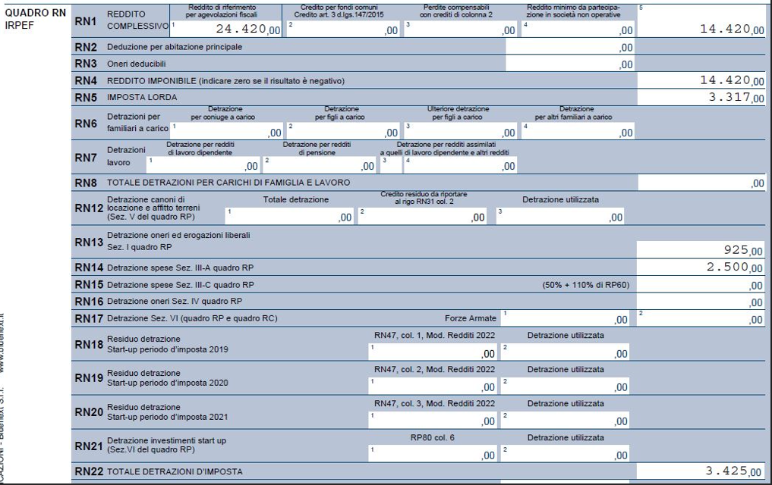
LOCAZIONI BREVI

Slide 23
LOCAZIONI BREVI - QUESITI
Nel 2023 ho affittato con il regime fiscale delle locazioni brevi più di quattro fabbricati. È vero che non posso utilizzare il modello 730/2023 per dichiarare i redditi percepiti?
Le modifiche introdotte dalla legge di Bilancio 2021 (L. n. 178/2020), prevedono, all’art. 1 comma 595, che a partire dall’anno d’imposta 2021, il regime fiscale delle locazioni brevi sia riconosciuto solo in caso di destinazione alla locazione breve di non più di quattro appartamenti per ciascun periodo d’imposta. Negli altri casi l’attività di locazione breve, da chiunque esercitata, si presume svolta in forma imprenditoriale. Queste disposizioni si applicano anche per i contratti stipulati tramite soggetti che esercitano attività di intermediazione immobiliare, ovvero tramite soggetti che gestiscono portali telematici.
Quindi, se hai destinato a locazione breve, nel corso del 2022, più di 4 appartamenti non potrai dichiarare il relativo reddito utilizzando il modello 730 ma dovrai utilizzare il modello Redditi PF.

Slide 24
LOCAZIONI BREVI - QUESITI
Lo scorso anno ho dato in locazione breve un immobile, del quale sono comproprietario con mia moglie al 50%, stipulando il contratto, mediante un intermediario immobiliare, solo a mio nome. Mi chiedevo se nella prossima dichiarazione precompilata troverò inserito l’intero importo pagato dal conduttore e se, in tal caso, è necessario modificarlo?
Per la locazione di un immobile in comproprietà, ognuno dei comproprietari deve riportare nella dichiarazione dei redditi la propria quota del corrispettivo lordo spettante. Se nella certificazione (CU) che verrà rilasciata dall’intermediario è indicato solo il codice fiscale della persona che ha stipulato il contratto di locazione breve, come solitamente accade, l’importo totale del corrispettivo sarà riportato nella dichiarazione precompilata di questa persona. Pertanto, egli dovrà modificare il dato inserito (riducendolo del 50%) e il comproprietario dell’immobile locato (la moglie) dovrà indicare nella sua dichiarazione dei redditi l’altro 50% di corrispettivo.

Slide 25
LOCAZIONI BREVI - QUESITI
I redditi derivanti dalle locazioni brevi stipulate dal comodatario o dal sublocatore sono riportati nella dichiarazione precompilata?
Sia per il comodatario che per il sublocatore i dati trasmessi tramite la "Certificazione redditi – locazioni brevi" sono riportati nella dichiarazione dei redditi. Il contribuente, qualora la ritenga più conveniente, può modificare la dichiarazione precompilata optando tra la cedolare secca e la tassazione ordinaria.

